Slide 1
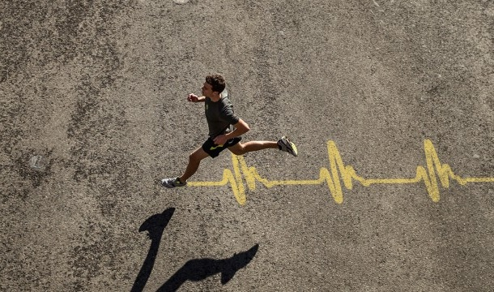
Выносливость-способность организма человека выполнять определенную работу довольно длительное время без снижения ее эффективности

Slide 2
Виды:
Общая выносливость — способность к продолжительному выполнению с высокой эффективностью работы умеренной интенсивности.
Специальная выносливость — способность эффективно выполнять работу и преодолевать утомление в условиях конкретного вида двигательной деятельности.

Slide 3
Виды специальной выносливости
Скоростная
Скоростно-силовая
Координационная
Силовая : динамическая
статическая

Slide 4
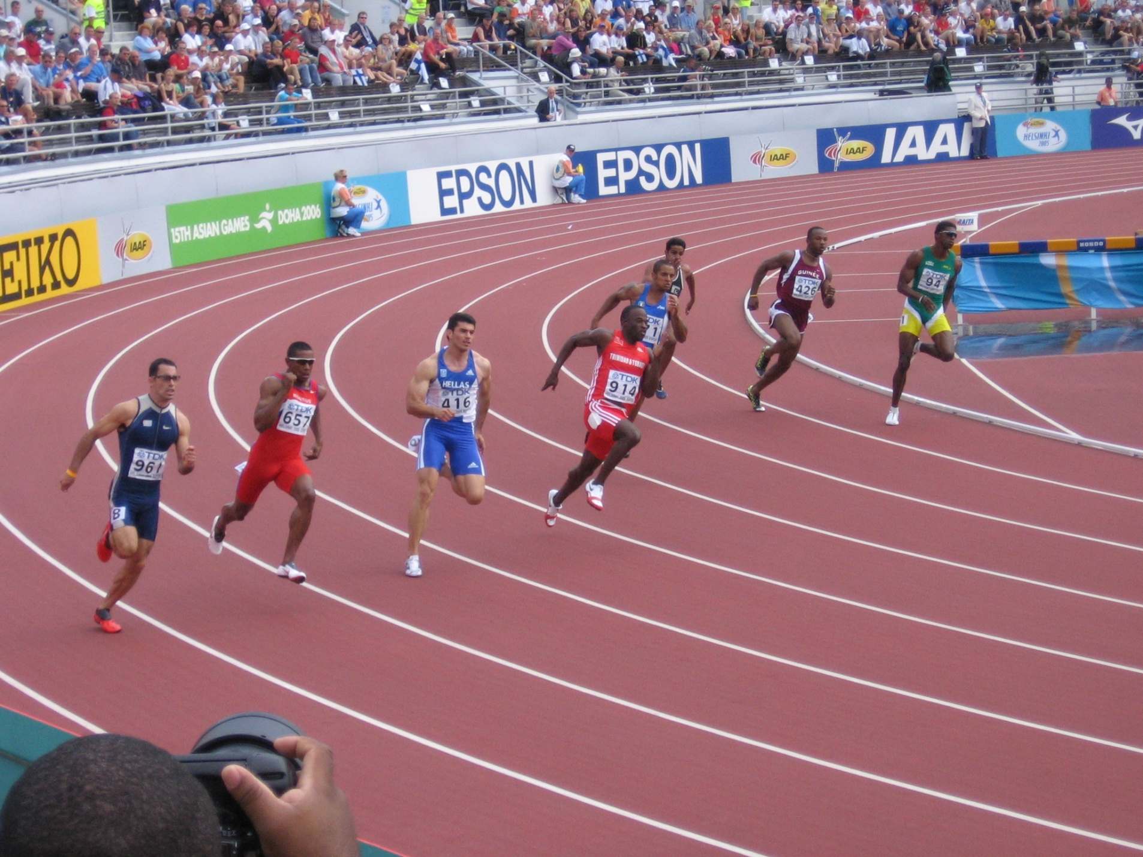

Slide 5
Скоростная
Данный вид характеризуется способностью человека в течение длительного времени выполнять быстрые движения без утомления и нарушения техники.
Развивается, например, при выполнении ускорений.

Slide 6
Скоростно-силовая
Эта способность характеризуется выполнением действий высокой активности силового характера в течение длительного времени

Slide 7
Координационная выносливость
проявляется при неоднократном повторении сложных технических и тактических действий.
В основном проявляется в спортивных играх и гимнастических упражнениях. В беге имеет меньшее значение, поскольку характер движений преимущественно циклический.

Slide 8
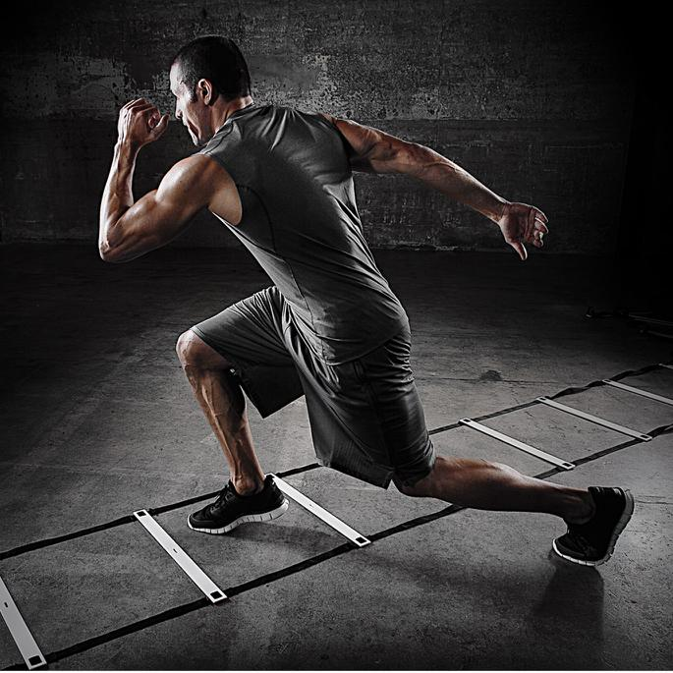

Slide 9
Силовая выносливость
указывает на мышечную способность выполнять тяжелые упражнения в течение длительного времени без видимых технических нарушений.

Slide 10
Методы развития выносливости
Метод равномерного характера. Метод подразумевает непрерывную работу с соблюдением постоянной скорости и ритма.
Переменный метод. Здесь происходит последовательная смена нагрузки и скорости.
Метод повторов. В этом случае упражнение выполняется очень быстро (до 20 секунд), затем последует отдых и вновь нагрузка.
Круговой метод. Практически то же самое, что и метод повторов, только в каждом новом подходе добавляется новое упражнение.
Игровой метод. Выносливость развивается в процессе своеобразной игры.
Соревновательный метод. Выполнение тех или иных упражнений в форме состязаний.

Slide 11
